Slide 1
Magic Bookclub
[GROUP BOOKiT 3기] 2회차 후기

Slide 2
목차
모임일시
모임장소
참석인원
활용 교재 및 활동지
활동내용
활동소감

Slide 3
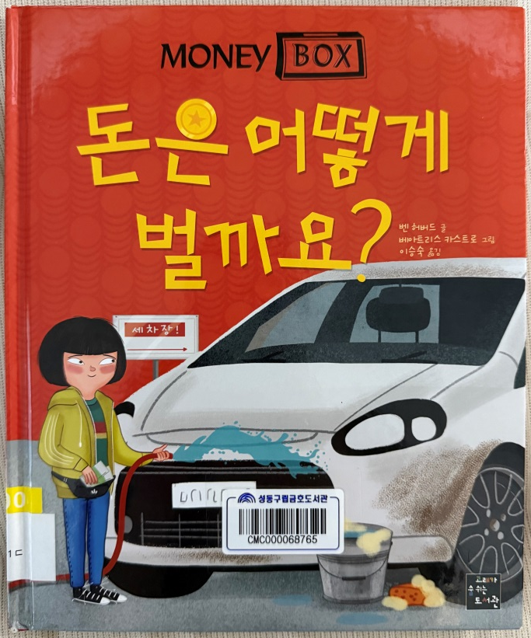
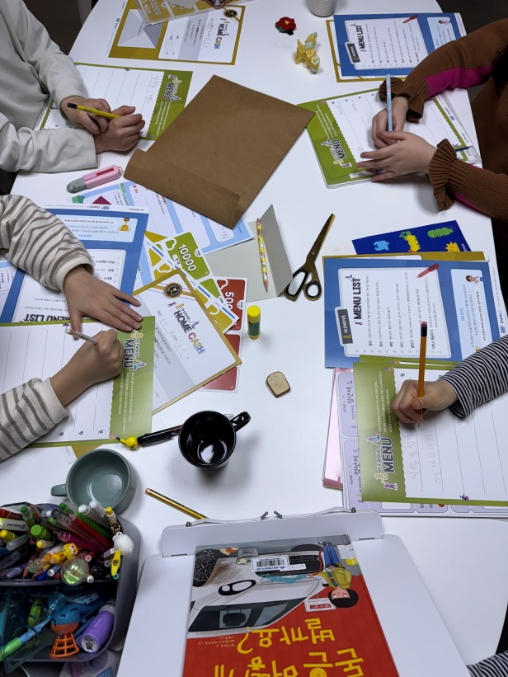
모임일시: 2025년 01월 21일 오후 6시
2. 모임장소: 회원중 한명의 집
3. 참석인원: 4명 전원
4. 활용 교재 및 활동지:

Slide 4
5. 활동내용
PlayBookit 로 책을 먼저 읽은 친구가 두명이 있어 책표지를 보고 어떤 내용일지 간단히 의견을 나눠본 후 바로 책을 같이 읽어보며 시작했습니다.
지난시간에 같이 공부한 한 나눔의 한계와 돈의 필요성에 대하여 이야기 해보고 돈을 버는 법에 대한것과 또 어떻게 잘 쓸수 있을지에 대하여 이야기 해 보았습니다.
활동지를 같이 하면서 는 고용주와 노동자의 입장차이에 대하여 논의해보고 현재 우리나라의 최저시급과 최저시급의 법적보장에 대한 필요성에 대하여 논의해 보았습니다.

Slide 5
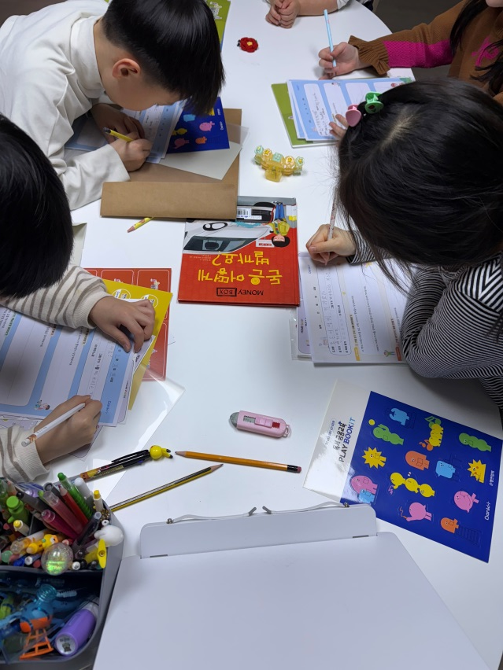
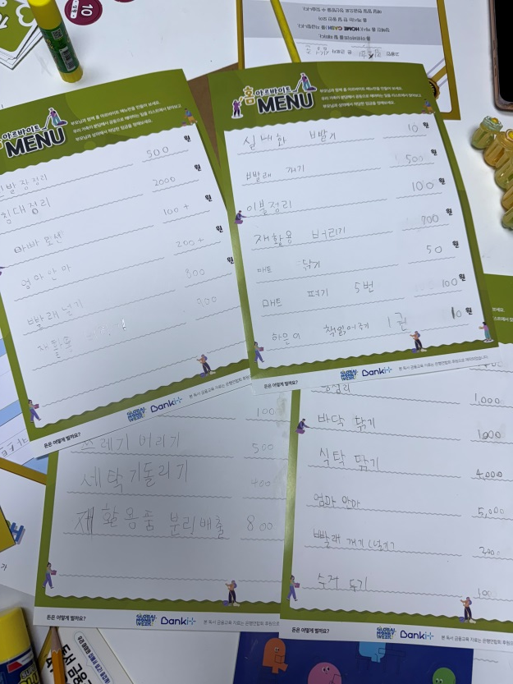
6. 활동소감
아직 어린 아이들이라 돈의 가치기준이 서로 달라서 활동지를 하면서 같은일이라도 다른 금액을 책정하게 되었습니다. 그래서 같이 모인 부모님들이 이 일을 시키려면 더 저렴한 금액을 책정한 친구를 부르겠다는 이야기를 하면서 시장가격과 고용주와 노동자의 입장차이, 그리고 최저시급에 대하여 이야기가 나왔습니다. 그룹으로 수업했기 때문에 나올 수 있었던 이러한 상황에 대하여 감사했던 수업이었습니다.

Slide 6
thanks

